Slide 1
НАУЧНАЯ ШКОЛА
Системы отопления, вентиляции и кондиционирования воздуха жилых, общественных и производственных зданий

Slide 2
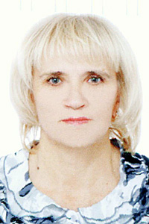
Руководитель научной школы
УЛЯШЕВА ВЕРА МИХАЙЛОВНА, доктор технических наук, профессор кафедры ТГВ
Сведения об образовании и основных этапах профессиональной деятельности:
1991 г. Защита кандидатской диссертации
1996 г. Ученое звание доцента
1999-2011 г. ОАО Газпром
2013 г. Защита докторской диссертации
С 2014 г. Профессор кафедры ТГВ СПбГАСУ
С 2018г. Руководитель научной школы
Научные достижения: опубликовано более 100 научных работ, в том числе 2 монографии по тепловому и воздушному режимам производственных помещений компрессорных станций магистральных газопроводов; статьи , авторские свидетельства и патенты по тепло- воздухообмену в производственных помещениях, тепломассообмену в аппаратах кондиционирования воздуха, энергосбережению в системах отопления, вентиляции и кондиционирования воздуха, очистке вентиляционных выбросов.
4 аспиранта защитили кандидатские диссертации

Slide 3
Творческий коллектив научной школы:
Таурит В.Р., д.т.н., профессор; Гримитлин А.М., д.т.н., профессор; Шкаровский А.Л., д.т.н., профессор; Анисимов С.М., д.т.н., профессор;
Пухкал В.А., к.т.н., доцент; Васильев В.Ф. , к.т.н., доцент;
Суханова И.И. , к.т.н., доцент; Комина Г.П. , к.т.н., доцент;
Бирюзова Е.А. , к.т.н., доцент; Смирнов А.Ф. ., к.т.н, доцент;
Куц Е.В. , к.т.н., доцент; Яковлев В.А. , к.т.н.;
Мартьянова А.Ю., к.т.н.; Нефедова М.А., к.т.н.;
Пономарев Н.С., к.ф.-м.н, доцент; Шиманский С.Р., к.ф.-м.н, доцент; Денисихина Д.М. , к.ф.-м.н, доцент; Аспиранты; Магистранты

Slide 4
Основные направления деятельности:
Развитие и совершенствование систем отопления, вентиляции и кондиционирования воздуха;
Разработка энергосберегающих технологий и методов расчета;
Численное моделирование процессов тепло-, воздухо- и массообмена в помещениях и оборудовании систем отопления, вентиляции и кондиционирования воздуха;
Исследование процессов обеспыливания воздуха

Slide 5
Сведения о выполненных научно-исследовательских работах
1. Исследование повышения надежности и эффективности работы газовых котлов малой мощности в условиях аномально низких температур на примере Республики Саха (Якутия)
Руководитель - Комина Г.П., к.т.н., доцент;
Исполнители: Бирюзова Е.А., к.т.н., доцент; Яковлев В.А., ст.преп., Иванова А.В., аспирант
Прикладная
Объем и источник финансирования - 450 тыс. руб. , Республика Саха (Якутия)
Научно-исследовательская программа, в рамках которой выполнялась тема
Технологии энергоэффективного производства и преобразования энергии на органическом топливе

Slide 6
Сведения о выполненных научно-исследовательских работах
2. Исследование установок и систем теплогазоснабжения, вентиляции и кондиционирования воздуха с целью повышения их энергоэффективности (2015-2016 г.).
Руководитель - Васильев В.Ф., к.т.н., доцент
Исполнители: Уляшева В.М., д.т.н., профессор; Иванова Ю.В., к.т.н., доцент; Комина Г.П., к.т.н., доцент; Бирюзова Е.А., к.т.н., доцент; Нефедова М.А., ст. преп.; Яковлев В.А., ст. преп., аспирант Канев М.А. и др.
Прикладная
Объем и источник финансирования - 1504461руб., СПбГАСУ
Научно-исследовательская программа, в рамках которой выполнялась тема
Актуальные проблемы строительства, реконструкции и эксплуатации зданий, сооружений и инженерных систем

Slide 7
Сведения о выполненных научно-исследовательских работах
3. Разработка рекомендаций по применению вентиляционных блоков «Полигран» (2015 г.)
Руководитель – Пухкал В.А., к.т.н., доцент.
Исполнители: Суханова И.И., к.т.н., доцент.
Прикладная
Объем и источник финансирования - 175 тыс. руб., ООО «Лентехстром-Комплект».
Научно-исследовательская программа, в рамках которой выполнялась тема
Актуальные проблемы строительства, реконструкции и эксплуатации зданий, сооружений и инженерных систем

Slide 8
Сведения о выполненных научно-исследовательских работах
4. Корректировка базы данных программы аэродинамического расчета вентиляционных блоков производства ОАО СМУ «Электронстрой» (2014 г.).
Руководитель – Пухкал В.А., к.т.н., доцент.
Прикладная
Объем и источник финансирования - 40 тыс. руб., ОАО СМУ «Электронстрой»
Научно-исследовательская программа, в рамках которой выполнялась тема
Актуальные проблемы строительства, реконструкции и эксплуатации зданий, сооружений и инженерных систем

Slide 9
Сведения о выполненных научно-исследовательских работах
5. Компьютерное моделирование потребления энергии в здании медицинской клиники и инженерных решений по снижению затрат на энергоснабжение (2018г.).
Руководитель – Пухкал В.А., к.т.н., доцент.
Исполнители: Денисихина Д.М., к.ф.-м.н. доцент; Самолетов М.В.; Васильев В.Ф., к.т.н., доцент; Суханова И.И., к.т.н., доцент; Польников Ю.В. ст. преп.; Суханов К.О., аспирант.
Прикладная
Объем и источник финансирования - 1520 тыс. руб., ООО «Сименс».
Научно-исследовательская программа, в рамках которой выполнялась тема
Актуальные проблемы строительства, реконструкции и эксплуатации зданий, сооружений и инженерных систем

Slide 10
Результативность работы научной школы за период 2013-18 гг.
Показатели | Количество
- Количество защищенных диссертаций участниками научной школы: - докторских - кандидатских | 1 6
− Сведения об изданных монографиях в рамках научной школы; | 3
Сведения об опубликованных статьях: в изданиях по перечню ВАК; в зарубежных изданиях; | 63 56
− Информация об участии в конкурсах на получение грантов; | 3
− Количество полученных патентов и свидетельств; | 6
− Информация об участии в научных конференциях, форумах, симпозиумах Международных; Всероссийских. | 110 18

Slide 11
Результаты внедрения научных разработок ученых школы в практике и на предприятиях (2013-2018 г.г.)
ООО «АЖИО», ООО «Гидроцем» г. Санкт-Петербург, 81,4 тыс. руб/год на одну мельницу.
ООО «Техстроймонтаж», 81,7 руб/год на одну установку.
Компьютерная программа «Подбор мощности вакуумного насоса в системах пневмотранспорта» (свидетельство о государственной регистрации № 2015619490 04 сентября 2015года)
Методика расчета воздухораспределения в помещениях стесненными струями, включена в редакцию № 1 СП 60.13330.2016 «Отопление, вентиляция и кондиционирование воздуха» (Акт внедрения от 26.06.2018 г. АО «ЦНИИПромзданий»)
Компьютерная программа ComfortAir (Акт внедрения от 18.06.2018 г. ООО «Арктос»).
Указания по расчету и применению воздухораспределителей завода «Арктос» (Акт внедрения от 18.06.2018 г.);

Slide 12
Результаты внедрения научных разработок ученых школы в практике и на предприятиях
Методика определения модифицированного кинематического коэффициента внедрена в практику аэродинамических испытаний воздухораспределителей на заводе «Арктос» (Акт внедрения от 18.06.2018 г.);
Графоаналитическая методика расчета теплоутилизационного теплового насоса (Акт внедрения от 08.12.2015 г. в ООО СПб-Гипрошахт в г.Воркута);
Методика исследований сотовых увлажнителей на базе аппарата CCX 2,5 (Акт внедрения №214 от 04.12.2015г. в ООО «2Н АКВА Групп»);
Рекомендации по применению вентиляционных блоков «Полигран»;
База данных программы аэродинамического расчета вентиляционных блоков;

Slide 13
Результаты внедрения научных разработок ученых школы в практике и на предприятиях (2013-2018г.г.)
Методика расчета системы снеготаяния с использованием антифризов для пандусов;
Функциональная схема управления работой фильтров; фармацевтического предприятия «ЗАО «МБНПК «Цитомед»;
Методика расчёта газогорелочного устройства с принудительной подачей воздуха и щелевой камерой смешения на природный газ (Акт внедрения №27 от 22.08.2016г. ООО «Балткотломаш»);
Разработка схемы горелки для сжигания шахтного газа;
Разработка системы автоматики с использованием корректора-анализатора качества горения (КАКГ) и корректора-регулятора КАКГ производства ЗАО НПФ «УРАН-СПб

Slide 14
Результаты внедрения научных разработок ученых школы в практике и на предприятиях
Патент РФ № 135346 на полезную модель «Дымовая труба с комбинированным нагревом воздуха»;
Патент РФ № 2618635 на изобретение «Щелевая горелка с принудительной подачей воздуха»;
Патент РФ № 2636644 на изобретение «Щелевая горелка с принудительной подачей воздуха»;
Патент РФ № 2637271 на изобретение «Щелевая горелка с принудительной подачей воздуха»;
Патент РФ № 2618137 на изобретение «Инжекционная горелка низкого давления»;
Патент РФ № №158199 на полезную модель «Устройство для определения фильтрации жидкости»(внедрено в филиале ООО «Газпром ВНИИГАЗ» в г.Ухта)

Slide 15
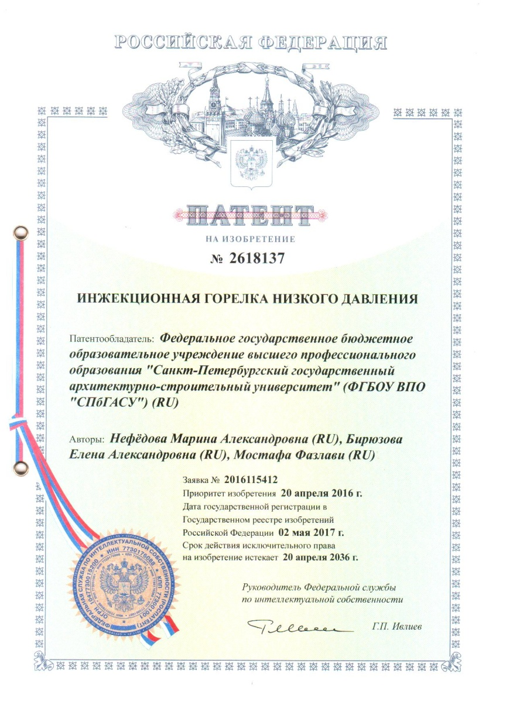
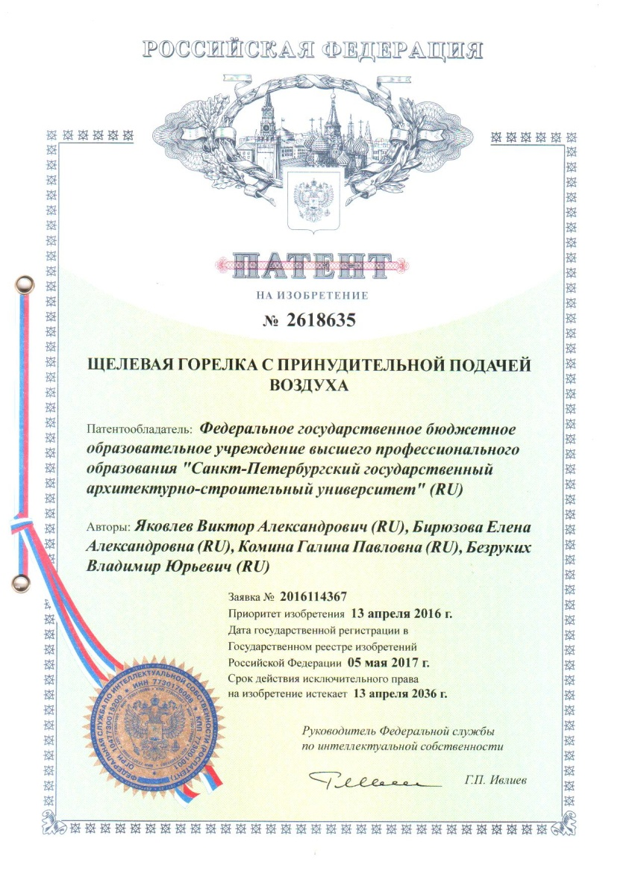
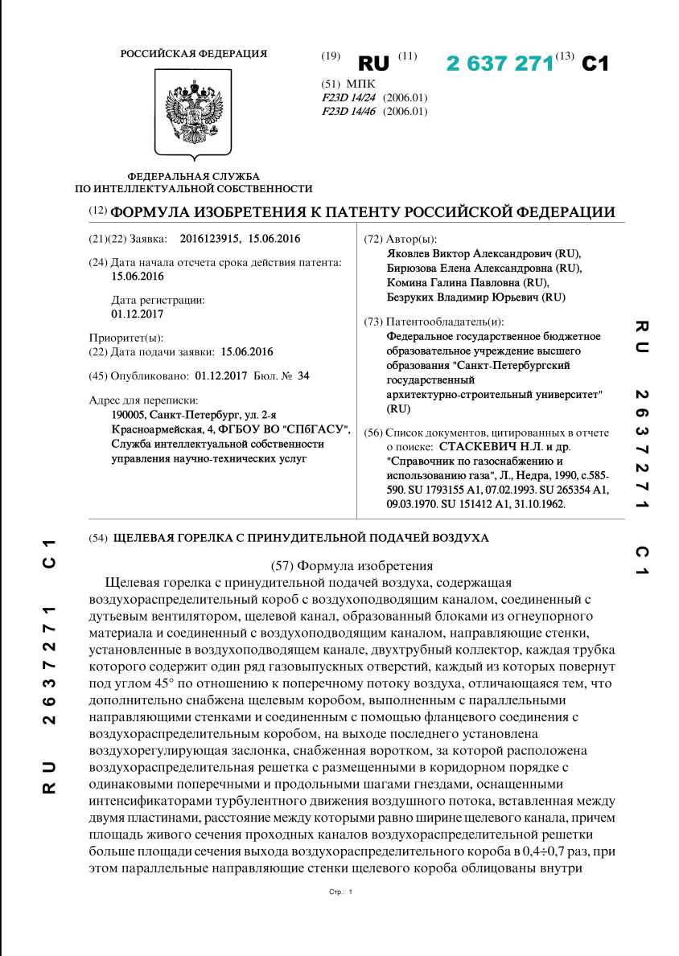
Результаты внедрения научных разработок ученых школы в практике и на предприятиях

Slide 16
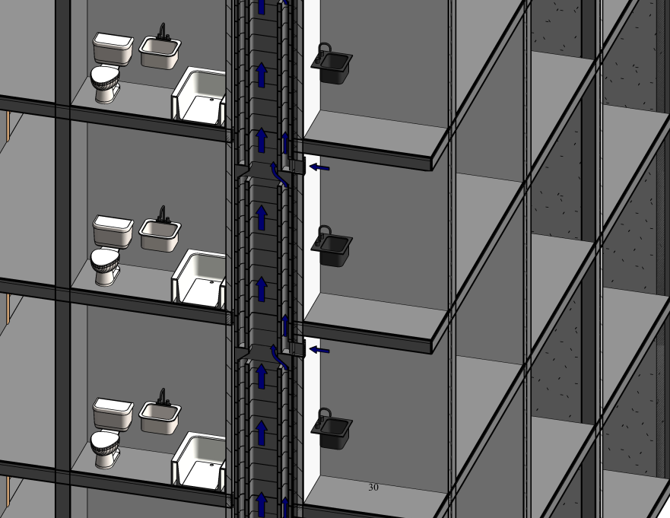
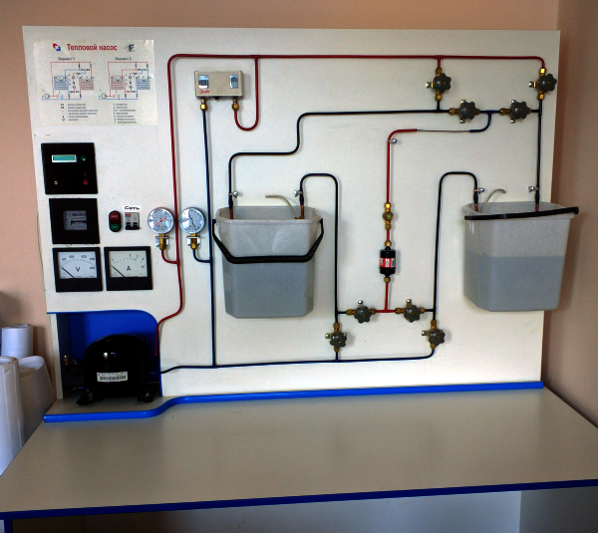
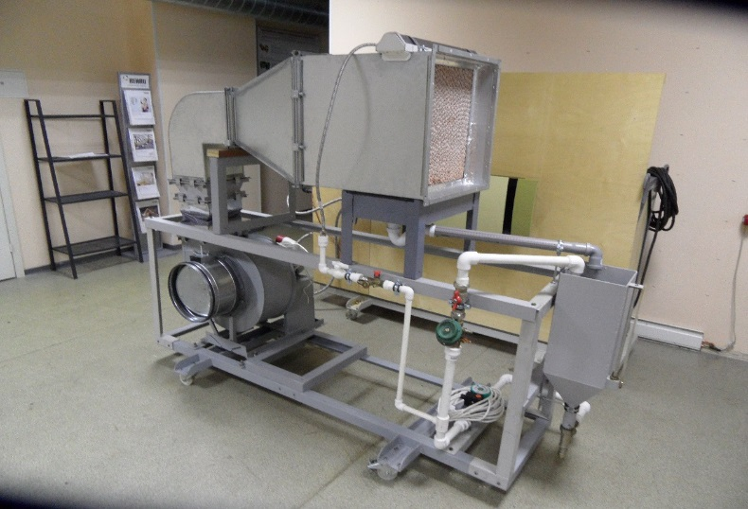
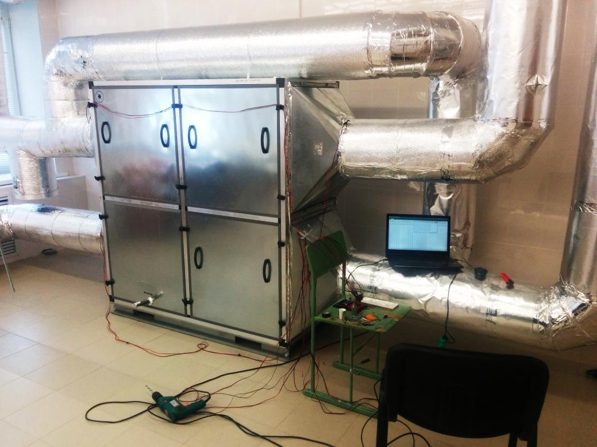
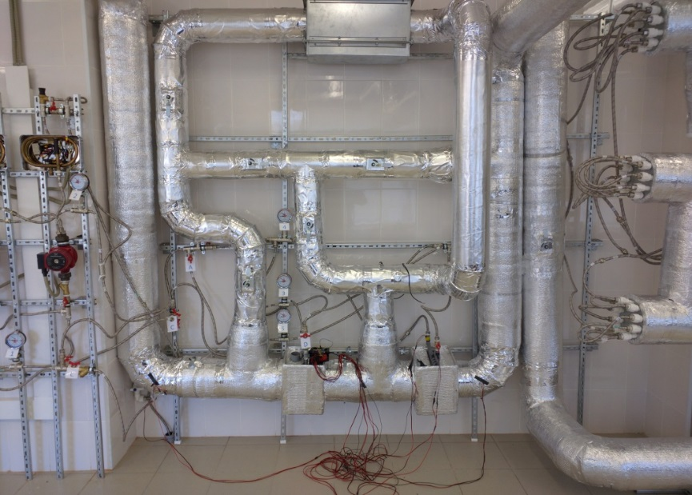
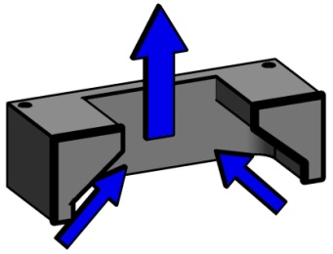
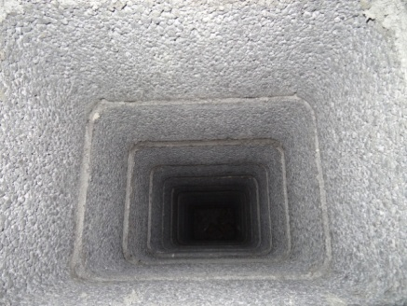
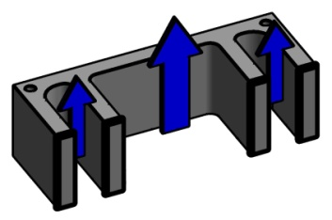
Фотоотчет

Slide 17
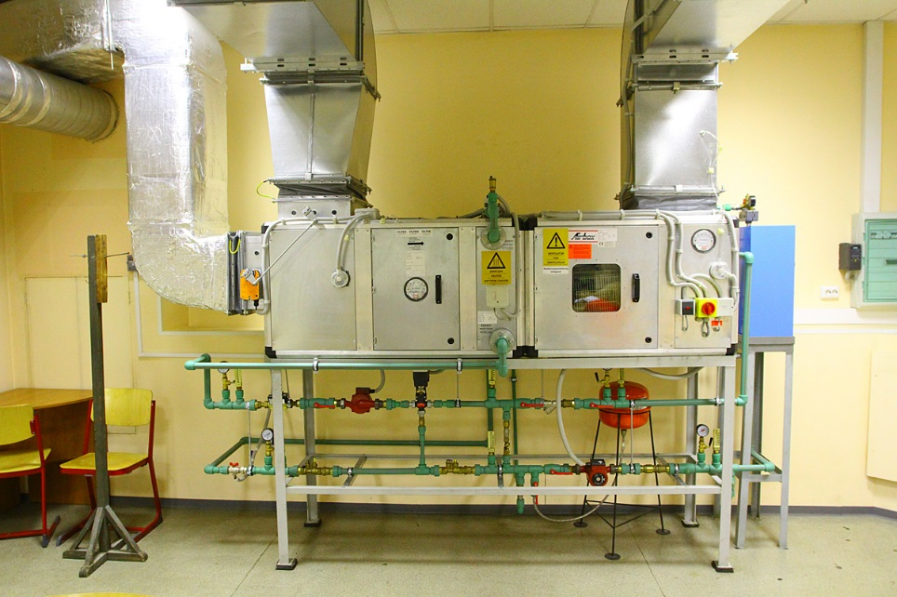
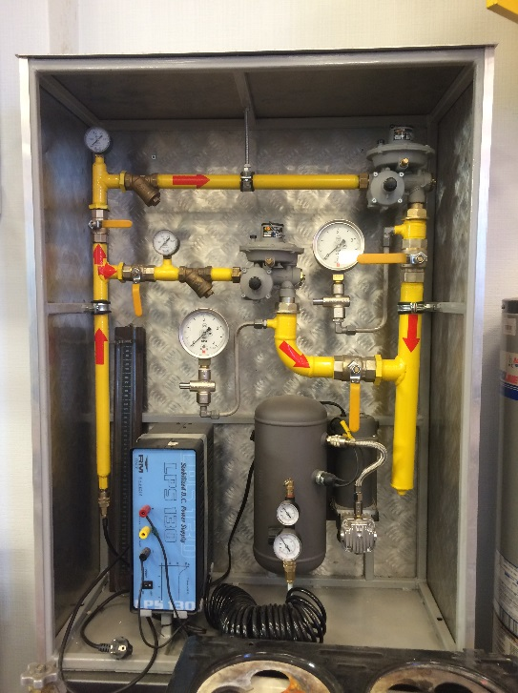
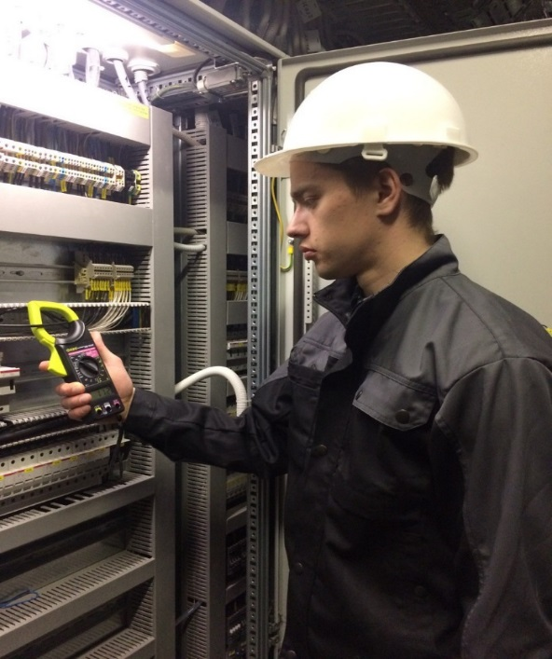
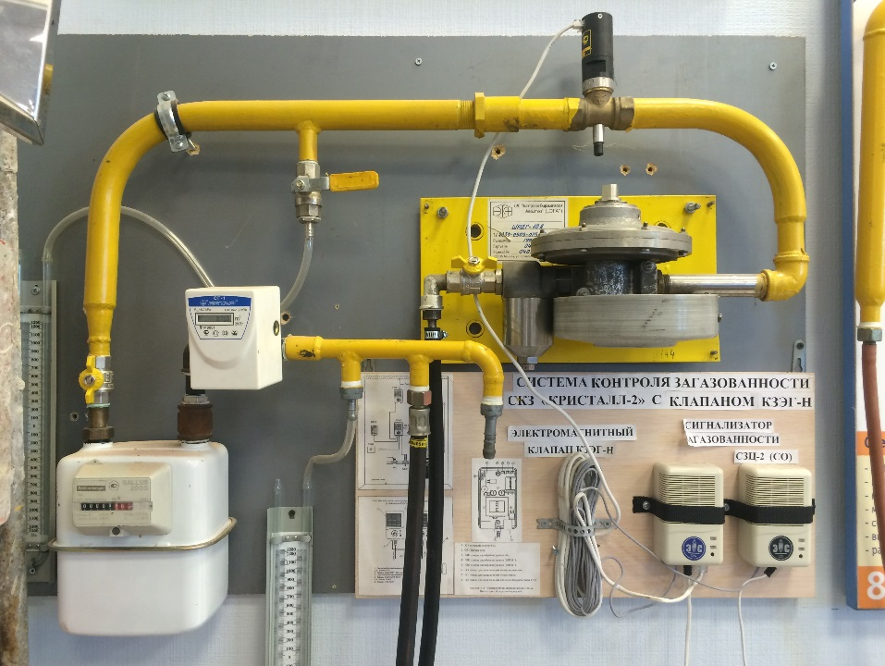
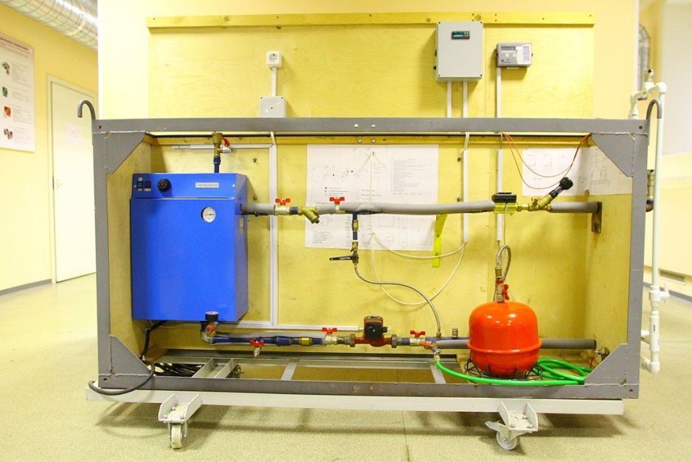

Slide 18
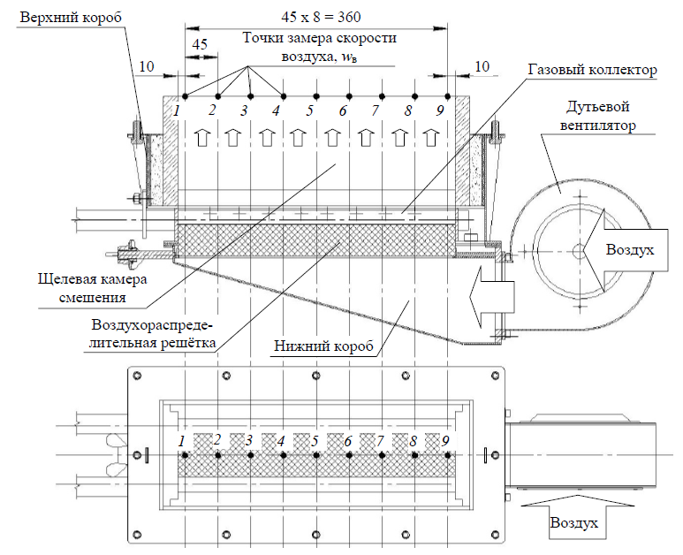
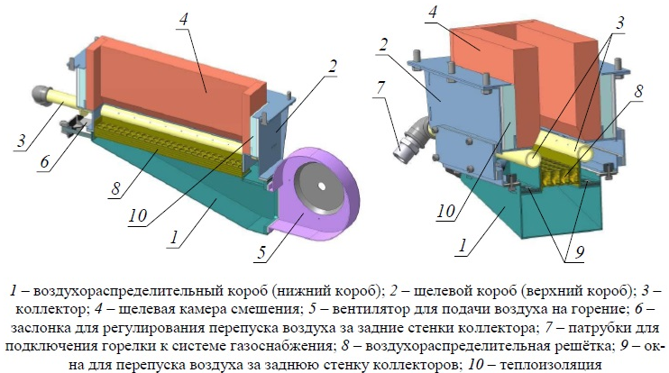
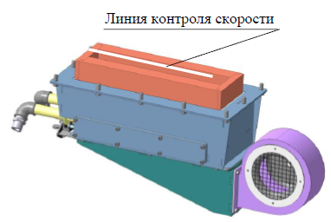
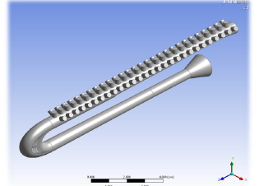
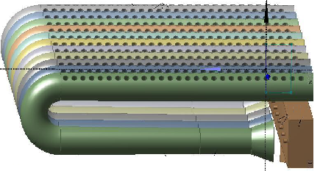

Slide 19
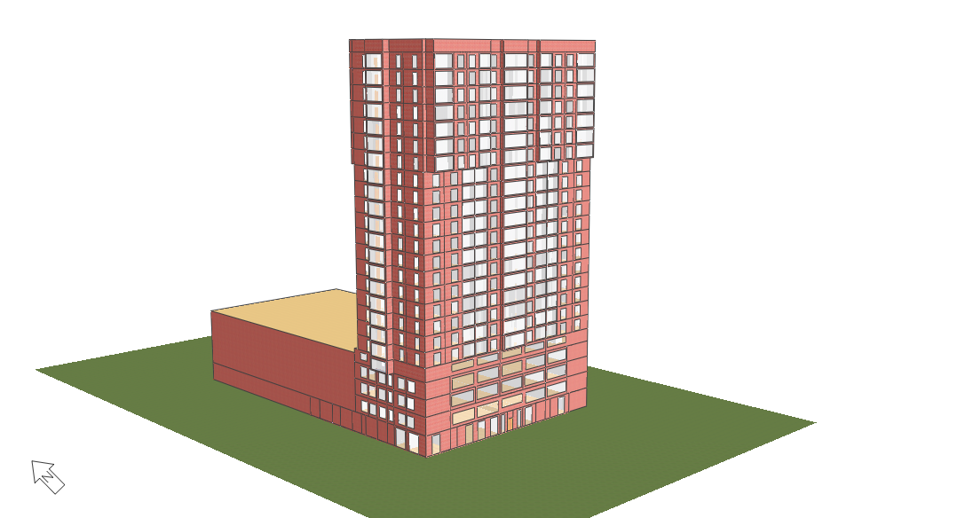
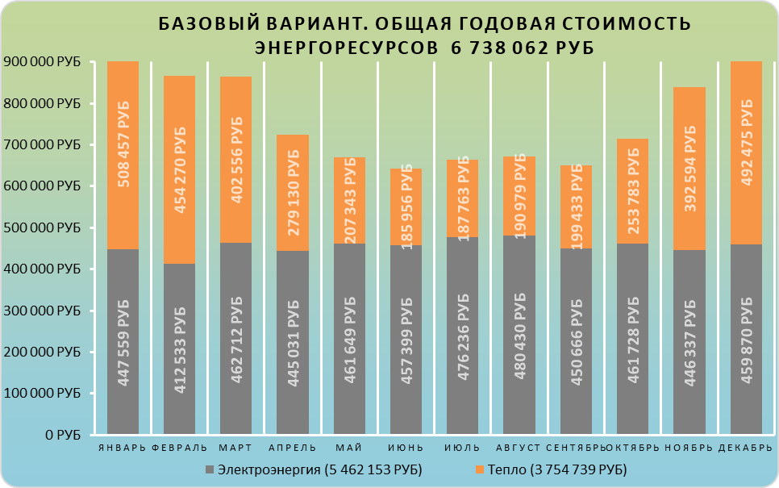
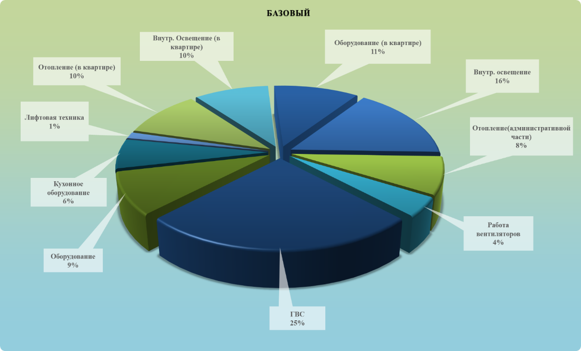
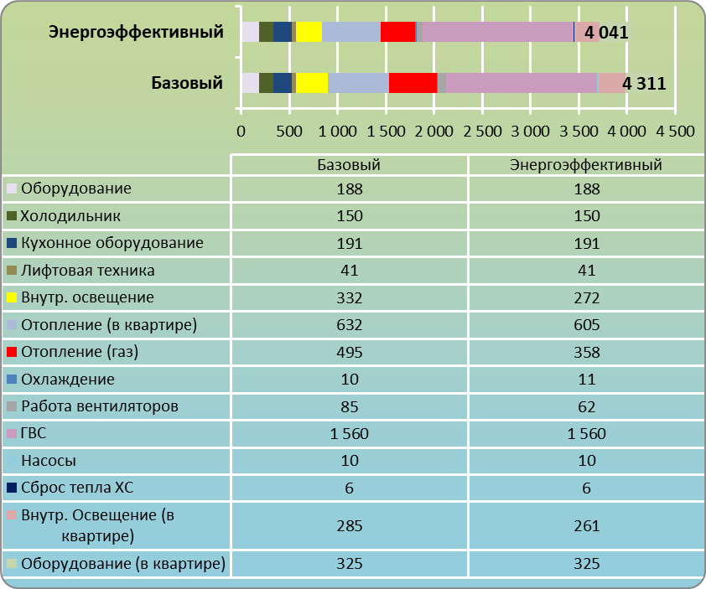
Моделирование энергопотребления в зданиях

Slide 20
Благодарю за внимание!

